Slide 1
文本挖掘与WEB挖掘

Slide 2
目录
11.1 文本挖掘概述
11.2 文本挖掘
11.3 Web挖掘

Slide 3
11.1 文本挖掘概述
11.1.1 文本挖掘的基本概念
11.1.2 文本特征的表示
11.1.3 文本特征的提取

Slide 4
11.1.1 文本挖掘的基本概念
文本挖掘一词出现于1998年第十届欧洲机器学习会议上。

Slide 5
1. 概念
文本挖掘是一个从大量文本数据中提取以前未知的、有用的、可理解的、可操作的知识的过程。
文本数据包括：技术报告、文本集、新闻、电子邮件、网页、用户手册等。

Slide 6
2.主要任务
（1）短语提取 ——关键词提取
提取文本集中所有相关的短语 。
（2）概念提取——文本聚类、话题聚类
对这些短语之间的关系，建立一个该文本集中的主要概念 。
（3）可视化显示和导航
从多个视角出发进行分析.

Slide 7
3.文本挖掘与数据挖掘
 | 数据挖掘 | 文本挖掘
研究对象 | 用数字表示的、结构化的数据 | 无结构或者半结构化的文本
对象结构 | 关系数据库 | 自由开放的文本
目标 | 获取知识，预测以后的状态 | 提取概念和知识
方法 | 归纳学习、决策树、神经网络、 粗糙集、遗传算法等 | 提取短语、形成概念、关联分析、 聚类、分类
成熟度 | 从1994年开始得到广泛应用 | 从2000年开始得到广泛应用

Slide 8
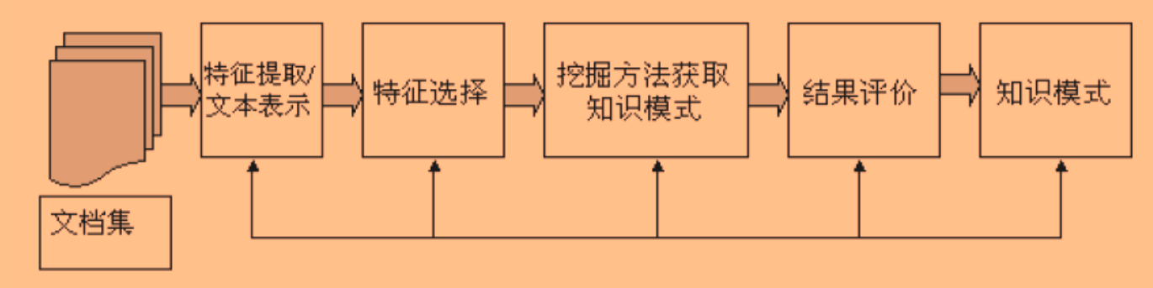
文本挖掘处理过程

Slide 9
11.1.2 文本特征的表示
文本特征指的是关于文本的元数据：
（1）描述性特征，例如文本的名称、日期、大小、类型等；
（2）语义性特征，基于文本内容提取。

Slide 10
11.1.2 文本特征的表示
矢量空间模型（VSM）是效果较好的表示文本特征的方法。每个文本d表示为其中的一个规范化特征矢量：
V(d)=(t₁，w₁(d)；…；t_{i}，w_{i}(d)；…；t_{n}，w_{n}(d))
d中出现的所有单词作为t_{i}，或所有短语。w_{i}(d)一般被定义为t_{i}在d中出现频率tf_{i}(d)的函数。

Slide 11
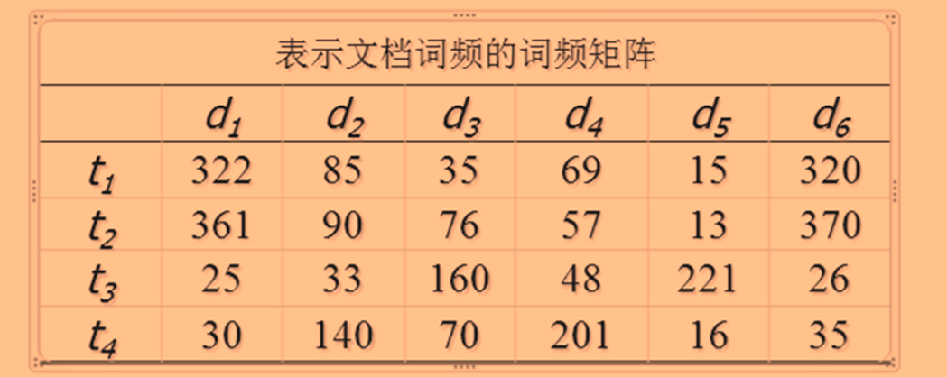
文档-词条矩阵
你学的第一个MapReduce程序终于不再是“Hello word！”，而是统计词频！

Slide 12
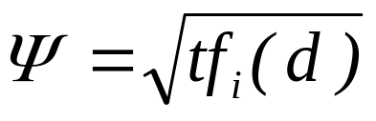

特征权重的计算
1、词频：tf_{i}(d)及相关函数
函数w_{i}(d)=Ψ(tf_{i}(d)) ，常用的Ψ有：
（1）平方根函数
（2）对数函数

Slide 13
特征权重的计算
2、布尔权重(boolean weighting)
  如果某个词条在一篇文本中出现，则将其权值wjk 定义为1，否则定义为0。

Slide 14
特征权重的计算
3、TFIDF权重
词i在文本k中的TF/IDF权值与其在该文本中的出现频率成正比，而与其在整个文本集中的出现频率成反比
4、TFC权值法
TF/IDF权值法虽然最常用，但它没有考虑文本长度对权值的影响。TFC权值法在TF/IDF方法的基础上利用文本长度对其进行规范化。

Slide 15
11.1.3 文本特征的提取
特征提取主要是识别文本中代表其特征的词项。——降维！

Slide 16
特征项抽取的常用算法
1、基于DF （文档频率：指训练集中包含该特征的文本总数）
  Term的DF小于某个阈值去掉(太少，没有代表性)
  Term的DF大于某个阈值也去掉(太多，没有区分度)
  在信息抽取研究中却通常认为DF值低的词条相对于DF值高的词条具有较多的信息量
2、信息增益(Information Gain, IG)：
通过特征词在文本中出现和不出现前后的信息量之差来推断该特征词所带的信息量。

Slide 17
特征项抽取的常用算法
3、χ² 统计量（CHI）：度量(term和类别)独立性的缺乏程度， χ² 越大，独立性越小，相关性越大，该term携带的类别信息量就越多。
4、互信息(MI：Mutual Information)：
互信息是信息论中的一个重要概念，它用来衡量一个消息中两个信号之间的相互依赖程度。在文本分类中，互信息是用来衡量特征词和类别之间的共现关系。MI越大t和c共现程度越大。

Slide 18
11.2 文本挖掘
11.2.1文本挖掘功能层次
11.2.2关联分析
11.2.3文本聚类
11.2.4文本分类

Slide 19
11.2.1文本挖掘功能层次
关键词建立倒排文件索引，与传统的信息检索使用的技术类似。
关键词
相似检索
词语关联分析
找到相似内容的文本。
文本聚类
文本分类
自然语言处理
进行文本语义挖掘。
文本挖掘功能层次

Slide 20
11.2.2 关联分析
在文本数据库中，每一文本被视为一个事务，文本中的关键词组可视为事务中的一组事务项。即文本数据库可表示为：{文本编号， 关键词集}
文本数据库中关键词关联挖掘的问题就变成事务数据库中事务项的关联挖掘。
关联分析挖掘可以用于找出词或关键词间的关联——挖掘共现词。

Slide 21
11.2.3 文本聚类
文本的特征表示——特征选择——特征矩阵（文档—词条矩阵）
1、基于划分的方法——K-means算法
2、基于层次的方法——分裂法、凝聚法
3、基于密度的方法——DBSCAN
4、基于概念的方法——conceptual clustering
……

Slide 22
11.2.4 文本分类
首先，把一组预先标注过的或者聚类过的文本作为训练集。然后对训练集进行分析以便得出各类的分类模式。常见算法有：
K最近邻算法(KNN)
朴素贝叶斯
决策树
随机森林
支持向量机（SVM）
……

Slide 23
11．3 WEB挖掘
11．3．1 Web挖掘概述
11．3．2 Web内容挖掘
11．3．3 Web结构挖掘
11．3．4 Web应用挖掘

Slide 24
11．3．1 WEB挖掘概述
1．Web信息特点
（1）Web信息特别庞大
（2）Web信息非常复杂
（3）Web信息是动态的
（4）Web信息使用者复杂
（5）Web信息中的“垃圾”非常多

Slide 25
2．WEB挖掘分类
Web挖掘分类
Web挖掘
Web内容
挖掘
Web结构
挖掘
Web应用
挖掘
页面内容
挖掘
搜索结果
挖掘
使用模式
挖掘
个性使用
跟踪

Slide 26
2．WEB挖掘分类
（1）Web内容挖掘
提取文字、图片或其他组成网页内容成分的信息和知识。
（2）Web结构挖掘
提取网络的拓扑信息，即网页之间的链接信息。
（3）Web应用挖掘
提取关于客户如何运用浏览器浏览和使用页面链接的信息。

Slide 27
（4）区别与联系
结构挖掘的表达方式是链接图，提示了哪些页面通过当前页可以几步内到达。
内容挖掘的表达方式是一个网络索引，提示了网页的主题。
应用挖掘集中于挖掘客户的行为，特别是随着时间的变化。 比如点击流。

Slide 28
11．3．2 WEB内容挖掘
Web内容挖掘的基本技术是文本挖掘。
1．从网页文本中提取信息
特征提取技术
从非结构化数据中创建结构化数据的过程叫做特征抽取。
通过将非结构化的纯文本转化为结构化的数据，使它们能够直接应用数据挖掘技术做出预测。
XML是Web上表示结构化信息的一种标准文本格式
通过以XML标记的形式向网站中添加更结构化的内容，比通过提高从非结构化的文本中提取信息的技术来得更加迅速一些。

Slide 29
11．3．2 WEB内容挖掘
2．信息检索
关键词提取——倒排索引——相关度计算
信息检索的目标是找到你想要找的，从两个方面来判断该查询的有效性：“召回（recall）”和“精度（precision）”。
“精度”回答了“在返回的网页中，正确的标题的比例是多少” ；
“召回” 回答了“返回了多少正确页面” 。

Slide 30
11．3．2 WEB内容挖掘
3．基于内容的网页分类
文本分类、聚类
K-means
k最近邻
朴素贝叶斯
随机森林
神经网络
支持向量机
……

Slide 31
11．3．3 WEB结构挖掘
结构挖掘可以告诉我们一些站点的受欢迎程度和它同其他站点的距离（通过跳转次数来判定）。
万维网（www）是一个有向图G=(V，E)，V是页面的集合，E是页面之间的超链接集合。
Web页面之间的超链接揭示了Web结构。

Slide 32
11．3．3 WEB结构挖掘
网页的引用
一篇文章的有用与否在于这篇文章出现在其他文章的参考书目中的次数。特别是作者，会因为他的作品的重复引用而在某个学科出名。
网页引用的Page-rank方法：
（1）一个页面被多次引用，则这个页面很可能是重要的；
（2）一个页面尽管没有被多次引用，但被一个重要页面引用，则这个页面很可能是重要的；
（3）一个页面的重要性被传递到它所引用的页面。

Slide 33
11．3．4 WEB应用挖掘
应用挖掘：
从单个客户在一次对话中的一系列的单击到跨越了几个月或数年的客户群的购买模式中，收集信息组成一个特性文件，依次提供当前客户的快照。

Slide 34
11．3．4 WEB应用挖掘
1. 点击流分析
用于Web挖掘的有效的最简单的数据就是点击流——由一个站点的网络服务器来接受的网页请求。点击流的定义是一个网站浏览者通过点击链接所明确要求的一系列文件。
在网络世界里记录了所有客户的浏览器所请求的文件。

Slide 35
11．3．4 WEB应用挖掘
2. 网络日志
点击流分析的基础是网络日志。只有日志知道什么时候一些商品放在商店里，什么时候该拿走，什么时候客户进来，什么时候客户出去。
要求从应用服务器上得到的数据是完整的点击流数据。
当客户单击单独的网页时，点击也将通过各种指标予以记录。（便于建立多维分析模型）。

Slide 36
3. 日志挖掘的基本流程
（1）对访问日志（Web Log）进行清洗、过滤和转换，从中抽取感兴趣的数据。
（2）多维分析模型
将资源的类型、大小、请求的时间、停留时间、请求者的域名、用户、服务器状态作为数据立方体的维变量。
将对页面和文件请求次数、来自不同域请求次数、事件、会话、错误次数分别作为在这些维变量下的度量变量，建立数据立方体。
通过切块、切片分析可以回答：哪些成分或特色被经常或偶尔使用，网络流量随时间的变化规律。
3）数据挖掘
Web流量预测、典型的事件序列和用户行为模式挖掘等。

